Slide 1
Asocjacja: zaawansowane aspekty
Kamil Marczak 284229

Slide 2
Asocjacja n-krotna
Asocjacja n-krotna służy do przedstawienia relacji pomiędzy więcej niż dwoma elementami, kiedy nie można jej rozłożyć na osobne asocjacje binarne, bez utraty znaczenia.
Instancja takiej asocjacji istnieje dopiero gdy są wszystkie połączenia spełnione

Slide 3
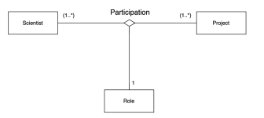
Asocjacja n-krotna w UML
W notacji UML każdą Asocjację można przedstawić za pomocą rombu opatrzonego nazwą Asocjacji oraz linii prowadzących do końców Asocjacji, łączących romb z Klasyfikatorami.

Slide 4
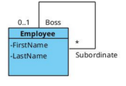
Asocjacja rekurencyjna
Jest to szczególny rodzaj Asocjacji, w której Klasyfikator jest powiązany sam ze sobą. Oznacza to, że instancje tej samej klasy mogą być powiązane w określony sposób. W UML Asocjacja rekurencyjna jest reprezentowana jako połączenie między dwiema rolami tej samej klasy.

Slide 5
Asocjacja rekurencyjna
Znaleźć ją można w:
strukturach danych typu drzewo
sieciach społecznościowych
systemach zarządzania treścią

Slide 6
Bibliografia
https://www.omg.org/spec/UML/2.5.1/PDF

